Slide 1
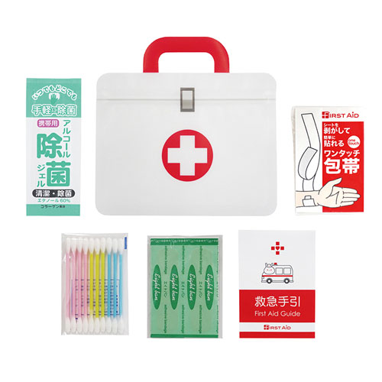
【提案書】
ファーストエイドミニ 6点セット FM03
特徴
いざという時に役に立つ救急アイテム（絆創膏5P・綿棒10P・ワンタッチ包帯・除菌ジェル・救急手引）をジッパーポーチに纏めた便利グッズ。防災イベント等のノベルティ用などにおすすめ。
納期
納期スペース
仕様
素 材 ： ジッパーポーチ:PET・ポリエチレン・ポリプロピレン
サイズ ： ジッパーポーチ:140×50×138mm
包 装 ： ポリ袋入
備 考 ： ジッパーポーチ・絆創膏5P・綿棒10P・ワンタッチ包帯・除菌 ジェル・救急手引×各1
お見積
お見積りスペース

